Slide 1
ЛОГИКА
Лектор
Михайлова Наталия Викторовна,
кандидат философских наук, доцент
кафедра физико-математических дисциплин ИИТ
а. 801-корп. 7
n.mikhajlova@bsuir.by

Slide 2
ПЛАН КУРСА
Выполнение домашней контрольной работы и ее сдача на проверку (в электронной форме, Word) до начала сессии.
Контрольная работа и требования к ней, учебная литература размещены в СЭО.
Сдача диф. зачета во время сессии.
Зачет по билетам: теоретический вопрос и задачи.

Slide 3
литература
1. Гетманова А.Д. Учебник логики. Со сборником задач.
2. Кириллов В.И., Старченко А.А. Логика.
3. Малыхина Г.И. Логика.

Slide 4
Логика, или формальная логика, — это наука о формах и законах правильного мышления, или о таких схемах, принципах и правилах мышления, соблюдение которых всегда приводит рассуждение к истинным выводам.
Она появилась примерно в IV в. до н.э. в Древней Греции.
Ее создателем считается Аристотель. Аристотелевская, или традиционная логика, для анализа правильного мышления использует естественный язык, а символическая логика, появившаяся только в XIX в., пользуется искусственным языком символов, подобным языку математики.
Логикой владеют все люди, независимо от того, изучали они ее или нет. Такая логика называется интуитивной, она формируется стихийно в процессе жизненного опыта. Теоретическую логику надо изучать для того, чтобы превратить интуитивное использование логики в осознанное и пользоваться ею более эффективно.

Slide 5
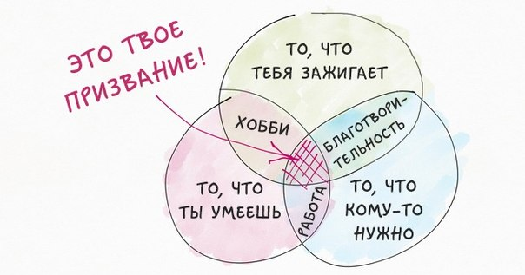

ФОРМЫ МЫШЛЕНИЯ
Мышление осуществляется через понятия, суждения (высказывания, утверждения) и умозаключения.

Slide 6
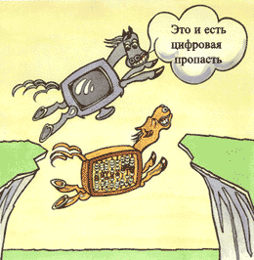
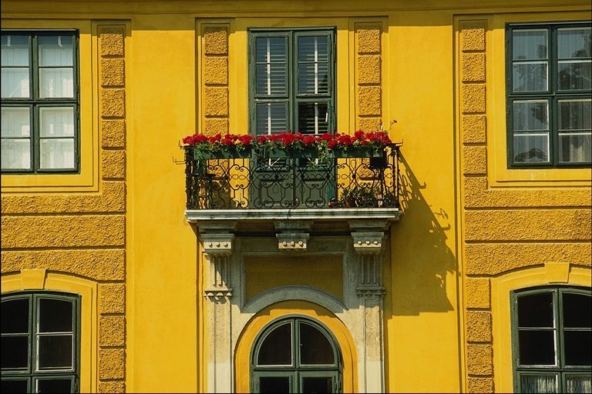
Понятие -
это форма мышления, отражающая основные, существенные признаки предмета или класса однородных предметов.
Например: компьютер, ромб, Минск, ИИТ и др.
Языковая форма понятия:
слово
словосочетание

Slide 7
ХАРАКТЕРИСТИКИ ПОНЯТИЯ:
СОДЕРЖАНИЕ -
совокупность существенных признаков предмета, который мыслится в данном понятии
ОБЪЕМ -
совокупность всех предметов, которые мыслятся в данном понятии

Slide 8
ПРИМЕР
Понятие ромб имеет два существенных признака:
быть параллелограммом
иметь равные стороны
Совокупность этих признаков и составляют содержание понятия ромб.
Его объем – все мыслимые ромбы.

Slide 9
Закон соотношения объёма и содержания:
Чем шире объём понятия,
тем уже его содержание,
и наоборот.

Slide 10

Круги Эйлера
Множество мыслимых в понятии предметов (объем) можно изобразить графически кругом

Slide 11
Пример:
студент (А), человек (Б),
студент ИИТ (В);
2) дифференциальное
уравнение (А),
уравнение (Б),
однородное дифференциальное уравнение(В).

Slide 12
ВИДЫ ПОНЯТИЙ по объему:
ЕДИНИЧНЫЕ
ОБЩИЕ
ПУСТЫЕ (НУЛЕВЫЕ)

Slide 13
Единичное
- понятие, в объём которого входит ровно один элемент
Например:
«Сатурн», «Минск»,
«ИИТ»,
«первый космонавт»

Slide 14
Общее
- понятие, в объём которого входит более одного элемента
Например:
«декан», «космонавт»,
«браузер», «логическая ошибка»,
«талантливый программист»

Slide 15
Пустое
- понятие, объём которого представляет собой пустое множество, то есть не содержит в себе ни одного элемента
Например:
«вечный двигатель», «круглый квадрат», «кентавр», «теплород»,
«русалка»

Slide 16
Виды понятий по содержанию
Собирательные и несобирательные
Конкретные и абстрактные
Положительные и отрицательные
Относительные и безотносительные

Slide 17
Собирательные
- понятия, содержащие характеристику совокупности какого-либо множества предметов
В собирательном понятии схватывается СОВОКУПНОСТЬ
предметов, мыслимых как единое целое

Slide 18
Например:
«библиотека», «толпа», «флот»,
«парламент», «законодательство», «группа»

Slide 19
Несобирательные
- понятия, в которых общий мыслимый признак присущ каждому элементу мыслимого множества
Например:
«человек», «справедливость»,
«дифференциальное уравнение»

Slide 20
Конкретные
- понятия, элементами объёма которых являются предметы или явления, обладающие
относительной самостоятельностью
Например:
«стол», «музыка», «государство»,
«университет»

Slide 21
Абстрактные
- понятия, элементами объёма которых являются свойства или отношения предметов,
не существующие самостоятельно
Например:
«отцовство», «справедливость», «ошибочный», «осторожность»

Slide 22
Положительные
- понятия, содержание которых
составляют признаки, присущие
предмету
Например:
«грамотный», «порядок»,
«верующий», «преступность»,
«зло», «добро»

Slide 23
Отрицательные
- понятия, в содержании которых указывается на отсутствие у предмета определённых признаков
Например:
«неграмотный», «беспорядок»,
«аморальный», «темнота»

Slide 24
Относительные
понятия, содержащие признаки, указывающие на отношение одного понятия к другому понятию.
Например:
«должник», «родители», «начальник».

Slide 25
Безотносительные
- понятия, отражающие предметы, существующие раздельно и мыслимые вне их отношения к другим предметам
понятия, в основном содержании которых встречаются только
признаки - свойства.
Например:
«логика», «бинарное дерево», «код».

Slide 26
Логическая характеристика понятия – перечисление всех его видов по объему и содержанию.
Бесплатный: общее, несобирательное, абстрактное, отрицательное, безотносительное понятие.
АИС ЕРИП: единичное, собирательное, конкретное, положительное, безотносительное понятие.

